Slide 1
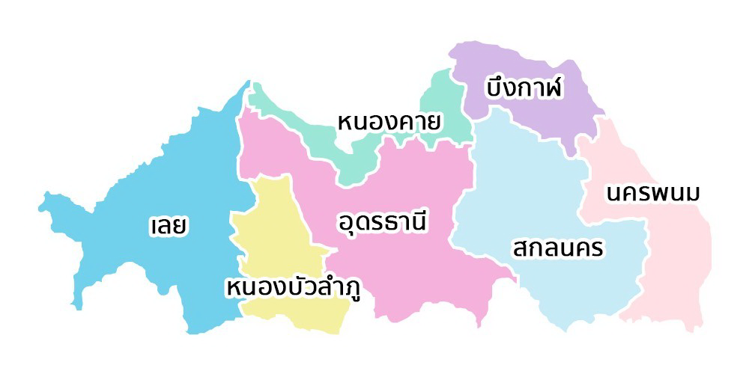
เขตสุขภาพที่ 8

Slide 2

อุดรธานี

Slide 3

สกลนคร

Slide 4

นครพนม

Slide 5

เลย

Slide 6

หนองคาย

Slide 7
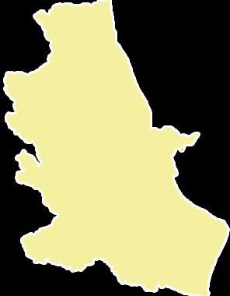
หนองบัวลำภู

Slide 8

บึงกาฬ

Slide 9
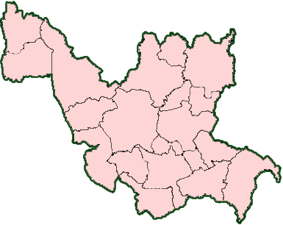
อุดรธานี

Slide 10
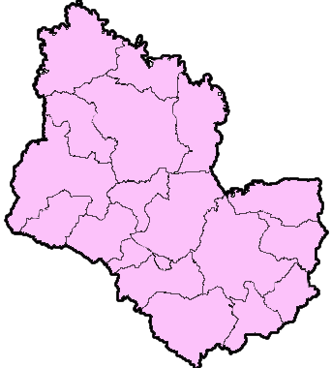
สกลนคร

Slide 11
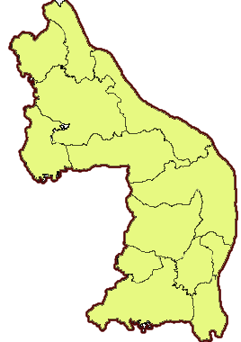
นครพนม

Slide 12
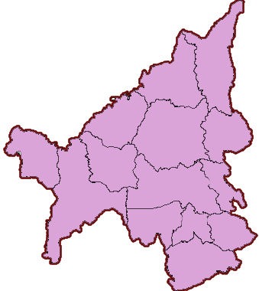
เลย

Slide 13
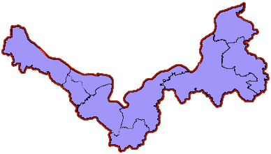
หนองคาย

Slide 14
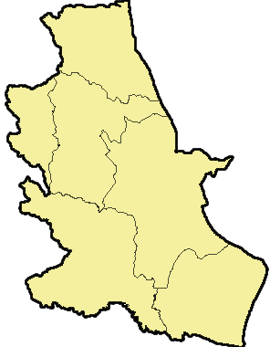
หนองบัวลำภู

Slide 15
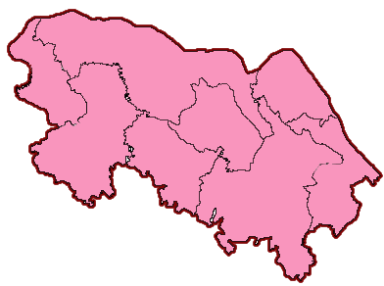
บึงกาฬ

